Slide 1
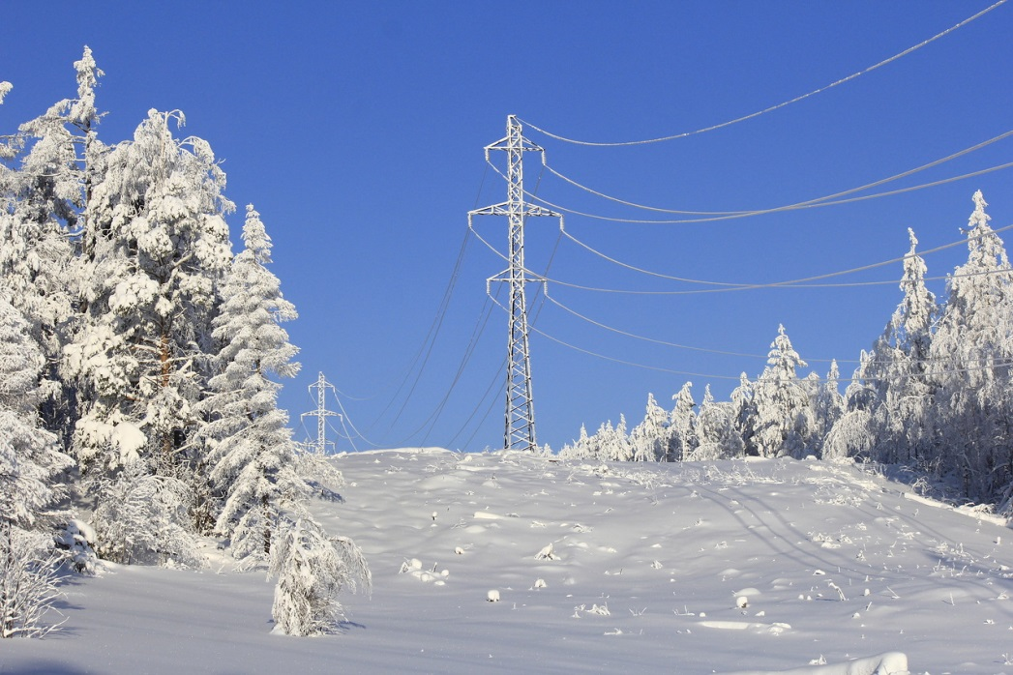
С днем энергетика
Нажимаем кнопку и слушаем
Коллектив ОГЭ ПАО «ППГХО» поздравляет коллег с днем Энергетика, желает счастья, успехов, радости, безаварийной и надежной работы вашего оборудования и всего вашего организма.

